Slide 1
Теория вероятностей и математическая статистика. Лекция 9
Преподаватель:
к.т.н., доцент каф ЭСВМ
Елена Владимировна Сидорова
E-mail:
TV.09.03.02.NNTU@yandex.ru
Аттестация:
экзамен

Slide 2
Элементы теории случайных процессов
Теория случайных процессов – это раздел математической науки, изучающей закономерности случайных явлений в динамике их развития.
Случайным процессом X(t) называется процесс, значение которого при любом значении аргумента t является случайной величиной.

Slide 3
Случайный процесс представляет собой функцию, которая в результате испытания может принять тот или иной конкретный вид, неизвестный заранее.
Случайный процесс можно записать в виде функции двух переменных X(t, ω), где ω∈Ω-пространство элементарных событий, t∈T-множество значений аргумента.

Slide 4
Сечение и реализация (траектория) случайного процесса
При фиксированном t=t₀ X(t₀) представляет собой обычную случайную величину, то есть Сечение случайного процесса в момент t₀.
При фиксированном ω случайный процесс превращается в конкретную неслучайную функцию x(t), то есть Реализацию случайного процесса.

Slide 6
Числовые характеристики случайного процесса
Как и случайная величина, случайный процесс может быть описан числовыми характеристиками: матожиданием, дисперсией и средним квадратическим отклонением.

Slide 7
Математическое ожидание случайного процесса
Математическим ожиданием М[Х(t)] случайного процесса X(t) называется неслучайная функция a_{x}(t), которая при любом значении переменной t равна математическому ожиданию соответствующего сечения случайного процесса, то есть a_{x}(t)= М[Х(t)]
Математическое ожидание случайного процесса характеризует среднюю траекторию всех возможных реализаций.

Slide 8
Дисперсия случайного процесса
Дисперсией D[Х(t)] случайного процесса X(t) называется неслучайная функция D_{x}(t), которая при любом значении переменной t равна дисперсии соответствующего сечения случайного процесса, то есть D_{x}(t)= D[Х(t)]
Дисперсия случайного процесса характеризует разброс реализаций относительно средней траектории.
Среднее квадратическое отклонение случайного процесса равно

Slide 9
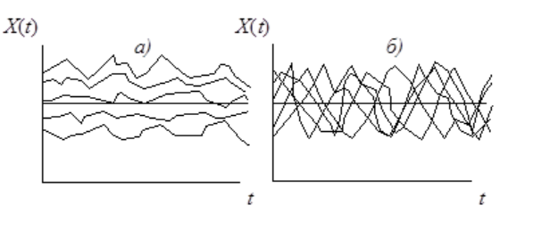

Slide 10
Корреляционная функция случайного процесса
Корреляционной функцией случайного процесса X(t) называется неслучайная функция
К_{x}(t₁, t₂)=M[(X(t₁)-a_{x}(t₁))*(X(t₂)-a_{x}(t₂))]
двух переменных t₁ и t₂, которая при каждой паре переменных t₁ и t₂ равна корреляции соответствующих сечений X(t₁) и X(t₂) случайного процесса.
Корреляционная функция характеризует
степень тесноты линейной зависимости между двумя сечениями
и разброс этих сечений относительно математического ожидания.

Slide 11
Нормированной корреляционной функцией случайного процесса X(t) называется функция

Slide 12
Основные понятия теории массового обслуживания
Системы массового обслуживания (СМО) предназначены для многоразового использования при решении однотипных задач.
Автозаправка,
Парикмахерская,
Телефонные сети,
Банкоматы,
Компьютерные сети

Slide 13
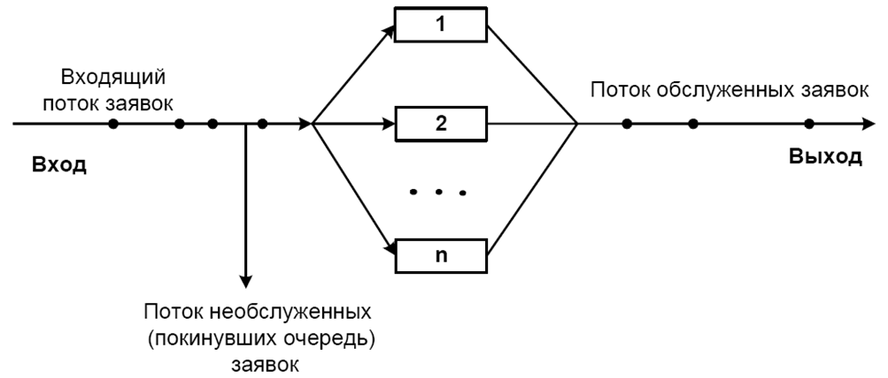

Slide 14
Каждая СМО включает в свою структуру некоторое число обслуживающих устройств (пунктов, приборов, линий), которые называют каналами обслуживания.
Роль каналов могут играть лица, выполняющие те или иные операции, линии связи, ремонтные бригады, железнодорожные пути, бензоколонки, маршрутизаторы.
По числу каналов СМО подразделяют на одноканальные и многоканальные.

Slide 15
Каждая СМО предназначена для обслуживания (выполнения) некоторого потока заявок (или требований), поступающих на вход системы большей частью не регулярно, а в случайные моменты времени.
СМО делят на 2 основных класса: СМО с отказами и СМО с очередью.

Slide 16
Процесс работы СМО представляет собой случайный процесс.
Процесс называется процессом с дискретными состояниями, если его возможные состояния можно заранее перечислить, а переход системы из состояния в состояние происходит мгновенно (скачком).
Процесс называется процессом с непрерывным временем, если моменты возможных переходов системы из состояния в состояние не фиксированы заранее, а случайны.

Slide 17
Марковские процессы
Случайный процесс, протекающий в системе S , называется марковским, если обладает свойством отсутствия последействия, или отсутствия памяти, т.е. для любого фиксированного момента времени t₀ вероятность состояния в будущем зависит только от состояния системы в настоящем и не зависит от того, как развивался этот процесс в прошлом.

Slide 18
Потоки событий
Под потоком событий понимается последовательность однородных событий, следующих одно за другим в какие-то случайные моменты времени.
Поток покупателей, поток машин, поток телефонных вызовов, поток машин
Поток характеризуется интенсивностью λ – частотой появления событий или средним числом событий, поступающих в СМО в единицу времени.

Slide 19
Поток событий называется регулярным, если события следуют одно за другим через определенные равные промежутки времени.
Поток событий называется стационарным, если его вероятностные характеристики не зависят от времени, то есть λ(t)=λ
Поток событий называется ординарным, если вероятность попадания на малый участок времени двух и более событий пренебрежительно мала.

Slide 20
Простейший поток (стационарный пуассоновский)
Поток событий называется простейшим или стационарным пуассоновским, если он одновременно стационарен, ординарен и не имеет последействия.
Если постоянная интенсивность потока λ известна, то вероятность появления m событий простейшего потока за время τ определяется формулой Пуассона

Slide 21
Задача:
На автоматическую телефонную станцию поступает простейший поток вызовов с интенсивностью λ =1,2 вызовов в минуту.
Найти вероятность того, что за две минуты:
а) не придет ни одного вызова;
б) придет ровно один вызов.

Slide 22
Решение:
а) Случайная величина X – число вызовов за две минуты – распределена по закону Пуассона с параметром λτ =1,2 ∙ 2 = 2,4 . Вероятность того, что вызовов не будет (m=0), по формуле:
б) Вероятность одного вызова (m=1) по формуле

Slide 23
Марковский случайный процесс
Процесс работы СМО представляет собой случайный процесс с дискретными состояниями и непрерывным временем, с отсутствием последействия.
При анализе случайных процессов с дискретными состояниями используют граф состояний.

Slide 24
Задача:
Построить граф состояний следующего процесса: устройство S состоит из двух узлов, каждый их которых в случайный момент времени может выйти из строя, после чего мгновенно начинается ремонт узла, продолжающийся неизвестное время.

Slide 25
Опишем все возможные состояния системы:
S₀ – оба узла исправны,
S₁ – первый ремонтируется, второй исправен,
S₂ – первый исправен, второй ремонтируется,
S₃ – оба узла ремонтируются.

Slide 27
Уравнения Колмагорова
Вероятностью p_{i}(t) i-го состояния называется вероятность того, что в момент времени t система будет находиться в состоянии S_{i}
Для вероятностей состояний системы можно получить систему дифференциальных уравнений Колмагорова.

Slide 28
Правило составления уравнений Колмагорова
В левой части каждого из них стоит производная вероятности i-го состояния.
В правой части – алгебраическая сумма произведений интенсивностей соответствующих потоков на вероятности состояний из которых осуществляется переход. Со знаком «+» берутся слагаемые входящие в i-ую вершину, со знаком «-» исходящие из i-ой вершины.

Slide 30
Уравнения Колмагорова дают возможность найти все вероятности системы как функции времени.

Slide 31
Предельные вероятности состояний системы
Особый интерес представляют вероятности системы p_{i}(t) в предельном стационарном режиме, то еcть при t→∞, которые называются предельными вероятностями состояний.
Предельная вероятность имеет четкий смысл: она показывает среднее относительное время пребывания системы в этом состоянии.
Предельные вероятности постоянны.

Slide 32
Система уравнений Колмагорова для стационарного режима
Слева в уравнениях стоит предельная вероятность данного состояния p_{i} , умноженная на суммарную интенсивность всех потоков, ведущих ИЗ данного состояния, а справа – сумма произведений интенсивностей всех потоков, входящих в i-е состояние, на вероятности тех состояний, из которых эти потоки исходят.

Slide 33
Задача: Найти предельные вероятности состояний системы из предыдущей задачи, при λ₀₁=1; λ₀₂=2; λ₁₀=2; λ₁₃=2; λ₂₀=3; λ₂₃=1; λ₃₁=3; λ₃₂=2.

Slide 34
Процессы гибели и размножения
Переходы из любого состояния могут осуществляться только в состояния с соседними номерами.

Slide 35
Составив и решив систему алгебраических уравнений для стационарного режима получим

Slide 36
Задача: процесс гибели и размножения представлен графом. Найти предельные вероятности состояний.

Slide 37
СМО с отказами
В качестве показателей эффективности СМО с отказами будем рассматривать:
1) А — абсолютную пропускную способность СМО, т.е. среднее число заявок, обслуживаемых в единицу времени;
2) Q — относительную пропускную способность, т.е. среднюю долю пришедших заявок, обслуживаемых системой;
3) Ротк— вероятность отказа, т.е. того, что заявка покинет СМО необслуженной;
4) k — среднее число занятых каналов (для многоканальной системы).

Slide 38
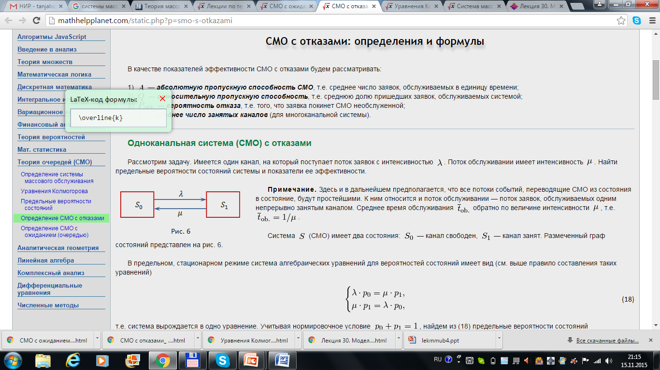
Одноканальная система с отказами
Рассмотрим задачу. Имеется один канал, на который поступает поток заявок с интенсивностью λ. Поток обслуживании имеет интенсивность μ. Найти предельные вероятности состояний системы и показатели ее эффективности.
Система (СМО) имеет два состояния: S₀— канал свободен, S₁— канал занят. Размеченный граф состояний представлен на рис.

Slide 39
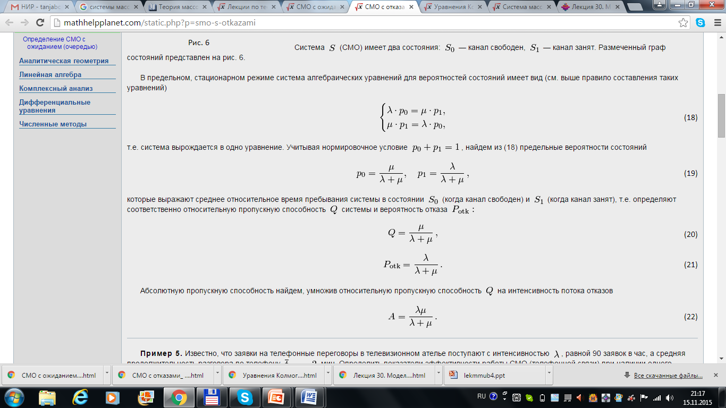
В предельном, стационарном режиме система алгебраических уравнений для вероятностей состояний имеет вид
Учитывая нормировочное условие р0+р1=1, найдем из системы предельные вероятности состояний

Slide 40
где р₀– вероятность того, что заявка будет обслужена, р₁ - вероятность того, что в обслуживании будет отказано (Ротк)
Тогда относительная пропускная способность системы
Абсолютная пропускная способность

Slide 41
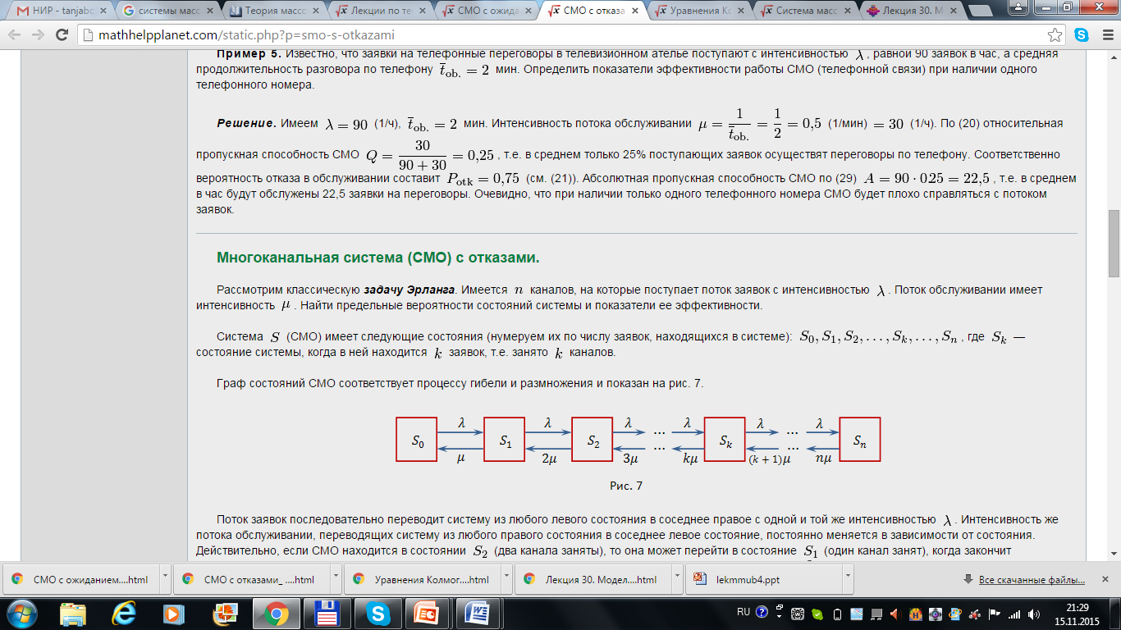
Рассмотрим классическую задачу Эрланга. Имеется n каналов, на которые поступает поток заявок с интенсивностью λ . Поток обслуживания имеет интенсивность μ. Найти предельные вероятности состояний системы и показатели ее эффективности.
Система S (СМО) имеет следующие состояния S₀,…S_{k},..,S_{n} (нумеруем их по числу заявок, находящихся в системе) где S_{k} — состояние системы, когда в ней находится k заявок, т.е. занято k каналов.
Граф состояний СМО соответствует процессу гибели и размножения и показан на рисунке

Slide 42
Поток заявок последовательно переводит систему из любого левого состояния в соседнее правое с одной и той же интенсивностью λ .
Интенсивность потока обслуживании, переводящих систему из любого правого состояния в соседнее левое состояние, постоянно меняется в зависимости от состояния.
Действительно, если СМО находится в состоянии S₂ (два канала заняты), то она может перейти в состояние S₁(один канал занят), когда закончит обслуживание либо первый, либо второй канал, т.е. суммарная интенсивность их потоков обслуживания будет 2μ . Аналогично суммарный поток обслуживания, переводящий СМО из состояния S₃ (три канала заняты) в S₂, будет иметь интенсивность 3μ, т.е. может освободиться любой из трех каналов и т.д.

Slide 43
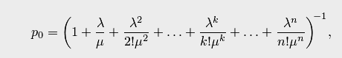


Предельная вероятность состояния
вероятность, что занят один канал обслуживания;
вероятность, что заняты два канала обслуживания;
И т. д.

Slide 44
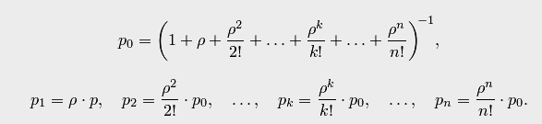
Формулы Эрланга
Величина
называется интенсивностью нагрузки канала. Она выражает среднее число заявок, приходящее за среднее время обслуживания одной заявки.

Slide 45
Вероятность отказа СМО есть предельная вероятность того, что все n каналов системы будут заняты, то есть
Относительная пропускная способность – вероятность того, что заявка будет обслужена:

Slide 46
Абсолютная пропускная способность
Среднее число занятых каналов

Slide 47
На сегодня все, всем спасибо за внимание!

